Slide 1
Интерактивная
Викторина
«Сказки»
Выполнила: учитель начальных классов МАОУ лицея № 173
г. Екатеринбурга Серебрякова Е.В.

Slide 2
Интерактивная викторина
Сказки о животных
10
20
30
40
50
Волшебные сказки
10
20
30
40
50
Бытовые сказки
10
20
30
40
50
Сказки водят хоровод
10
20
30
40
50
«Хитрые Вопросики»
10
20
30
40
50

Slide 3
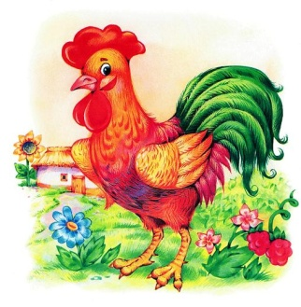
Сказки о животных
10
Кто прогнал лису из дома в сказке «Заюшкина избушка»?
Петушок

Slide 4
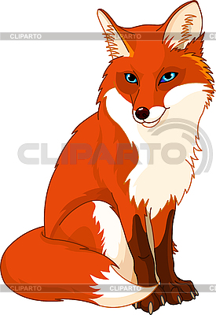
Сказки о животных
20
Кто в русских сказках имеет отчество Патрикеевна?
Лиса

Slide 5
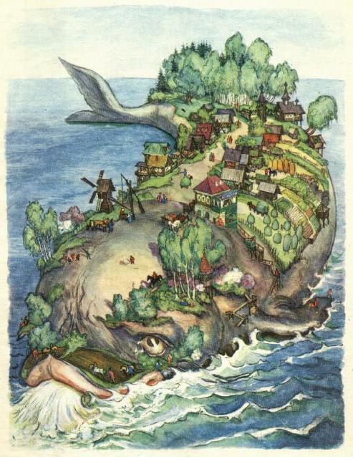
Сказки о животных
30
Какую рыбу в русских сказках иногда называют «чудо-юдо»?
Кит

Slide 6
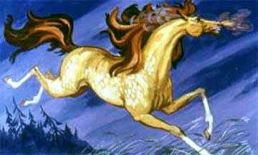
Сказки о животных
40
Кто топтал пшеницу в сказке «Сивка-Бурка»?
Конь

Slide 7
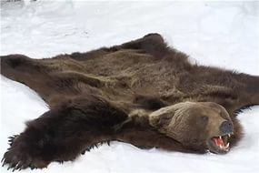
Сказки о животных
50
Из шкуры какого животного была сделана шуба, принадлежащая купцу в сказке «Два мороза»?
Из шкуры медведя

Slide 8
Волшебные сказки
10
Какой сказочный головной убор нельзя нарисовать?
Шапку-невидимку

Slide 9
Волшебные сказки
20
Каково настоящее имя Царевны- лягушки?
Василиса Премудрая

Slide 10
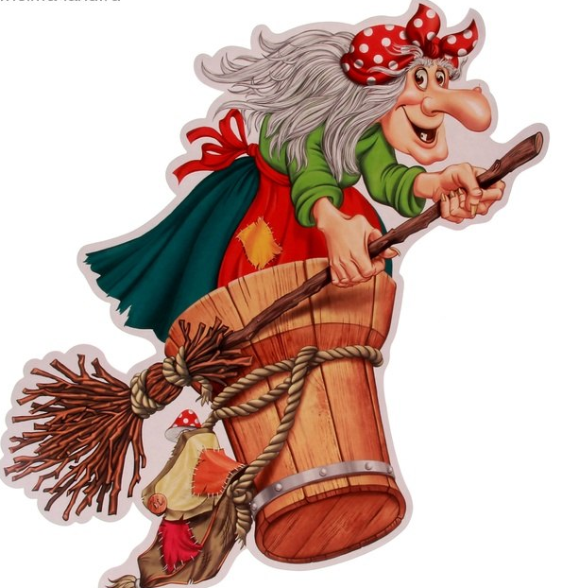
Волшебные сказки
30
Поляки называют её Едзина, чехи – Езинка, словаки – Еже Баба, а как называем её мы?
Баба Яга

Slide 11
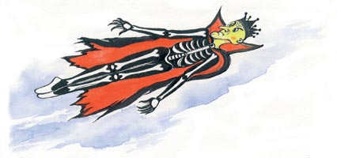
Волшебные сказки
40
Назовите имя сказочного царя-долгожителя.
Кащей

Slide 12
Волшебные сказки
50
В каком государстве жили герои многих русских народных сказок?
В тридевятом царстве, в тридесятом государстве

Slide 13
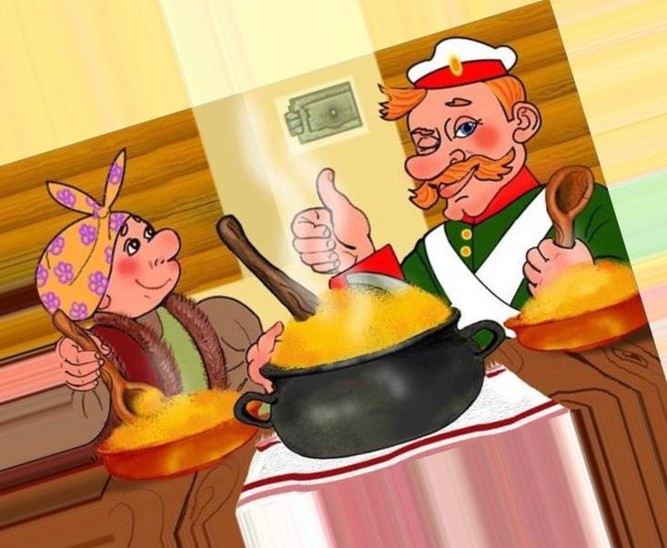
Бытовые сказки
10
Из чего солдат решил сварить кашу? Назовите сказку.
Из топора.
(«Каша из топора»)

Slide 14
Бытовые сказки
20
Что попросил солдат у старухи добавить в кашу из топора?
Соль («…жаль вот только, что посолить нечем»)
Крупа («Ежели бы сюда да горсточку крупы! «)
Масло («Как бы сюда да чуток масла.»)

Slide 15
Бытовые сказки
30
Сколько человек было в семье барина в сказке «Как мужик гусей делил?»
6 человек

Slide 16
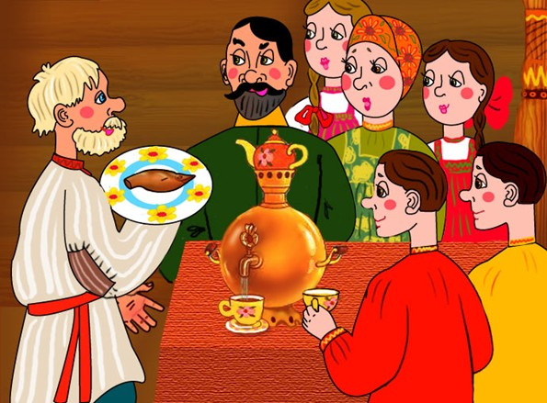
Бытовые сказки
40
Сколько всего гусей в сказке «Как мужик гусей делил» поделил мужик? Как поделил?
1 гусь.
(Барину – голову; барыне – задок; сыновьям – лапки; дочерям – крылья; себе – остатки)

Slide 17
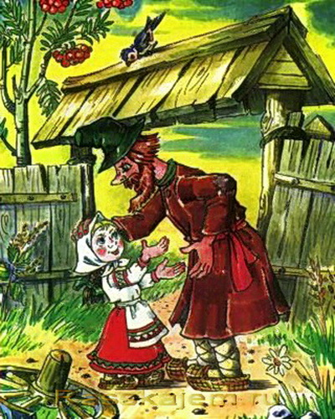
Бытовые сказки
50
В сказке «Дочь-семилетка» царь загадал 4 загадки:
«Что всего на свете сильнее и быстрее? Что всего на свете жирнее?
Что всего мягче? И что всего милее?»
Что ответил бедный брат?
Ветер
Земля
Рука

Slide 18
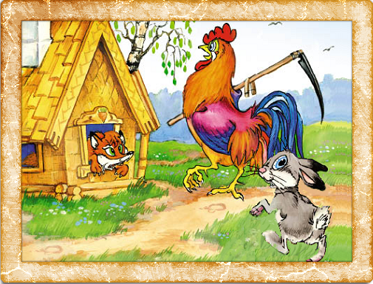
«Сказки водят Хоровод»
(узнай сказку)
10
В какой сказке главный герой говорит такие слова: «Ку-ка-ре-ку! Иду на ногах, в красных сапогах. Несу косу на плечах: хочу лису посечи! Слезай, лиса, с печи!»
«Лиса и Заяц»

Slide 19
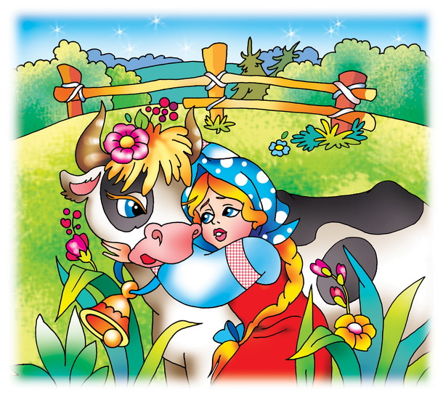
«Сказки водят Хоровод»
(узнай сказку)
20
В сказке у хозяйки было три дочери: одноглазка, двуглазка, трёхглазка?
«Крошечка Хаврошечка»

Slide 20
«Сказки водят Хоровод»
(узнай сказку)
30
«Жил-был царь Берендей, у него было три сына, младшего звали Иваном.» Назовите сказку.
«Иван-царевич и серый волк»

Slide 21
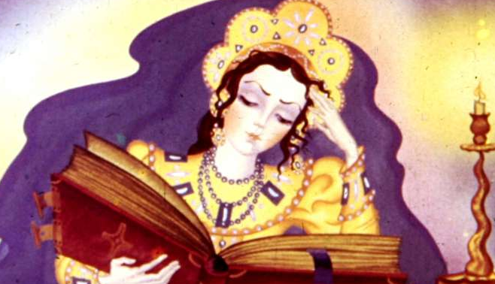
«Сказки водят Хоровод»
(узнай сказку)
40
«Елена взяла волшебную книгу, посмотрела – и всё словно на ладони увидела».
Назовите сказку.
«Елена Премудрая»

Slide 22
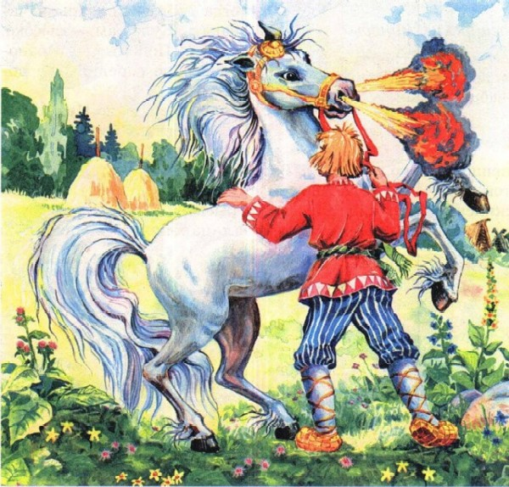
«Сказки водят Хоровод»
(узнай сказку)
50
«Жил-был старик, у него было три сына. Старшие занимались хозяйством, были тороваты и щеголеваты, а младший, Иван - дурак, был так себе - любил в лес ходить по грибы, а дома всё больше на печи сидел. Пришло время старику умирать…» Что это за сказка?
«Сивка-бурка»

Slide 23
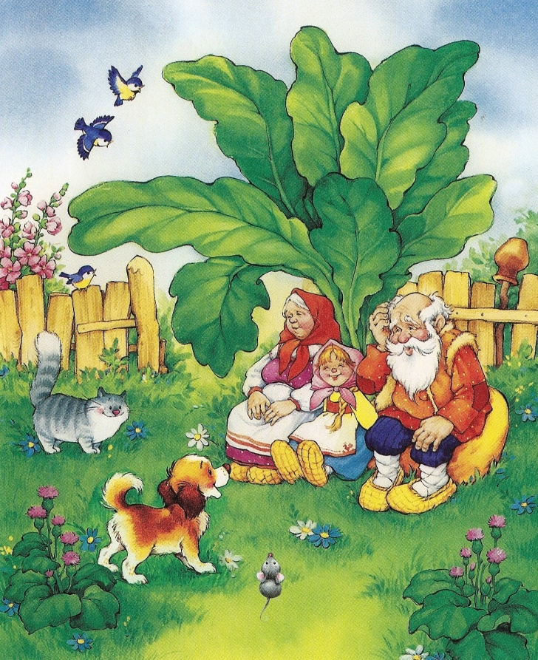
«Хитрые Вопросики»
10
Назовите единственную героиню сказки «Репка», имя которой нам известно?
Жучка

Slide 24
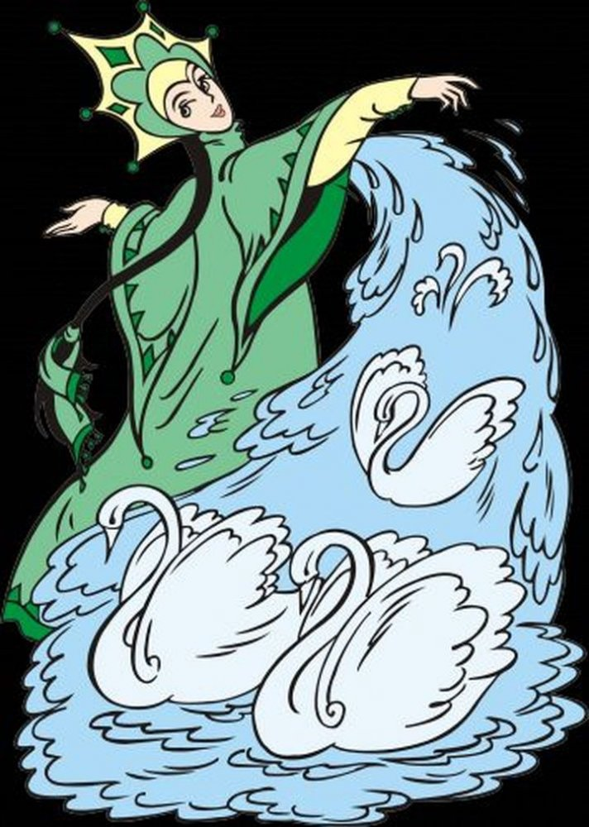
«Хитрые Вопросики»
20
Как называется деталь женского платья, в которой помещаются озёра, лебеди и другие элементы окружающей среды?
Рукав платья Царевны- Лягушки

Slide 25
«Хитрые Вопросики»
30
Чем был колобок: пряником или хлеб?
Хлебом

Slide 26
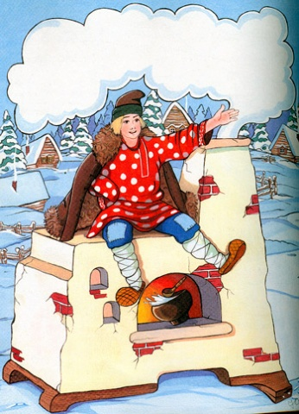
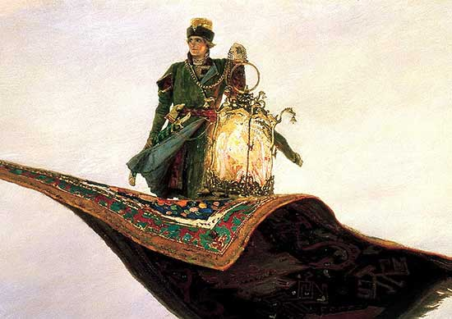
«Хитрые Вопросики»
40
На чём передвигаются сказочные герои в русских народных сказках?
Гуси – лебеди, ступа, сапоги – скороходы, печка, ковер – самолёт, серый волк и т.д.

Slide 27
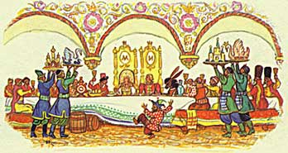
«Хитрые Вопросики»
50
Какими словами заканчиваются многие русские народные сказки?
«Был там пир на весь мир, я на том пиру был, мёд и пиво пил, по усам текло, а в рот не попало»;
2) «Стали они жить – поживать и добра наживать»
3) «Устроили они пир на весь мир»

Slide 28
ИНТЕРНЕТ - РЕСУРСЫ
http://img-fotki.yandex.ru/get/9349/20573769.52/0_94204_946b02f5_L.png
цветок с божьей коровкой в левом углу
http://forchel.ru/uploads/posts/2011-08/1312737308_5.jpg
забор с подсолнухами
http://papus666.narod.ru/clipart/p/pods/pods04.png
подсолнухи (цветок для божьей коровки)
http://gifsgifsparavoce.files.wordpress.com/2012/02/abelhinha031.png?w=630 божья коровка
http://img-fotki.yandex.ru/get/6306/162549541.6/0_744cd_83128e8d_XL
цветок подсолнуха
http://s008.radikal.ru/i306/1011/71/1a06c40bc806.jpg
картинка для создания фона

Slide 29
Интернет ресурсы
http://plus8-db.com/item/kartinka-skazochnogo-petushka - петушок
http://mimege.ru/search/lisa-kartinki-multyashnye - лиса
http://fb.ru/article/163423/chudo-yudo-ryiba-kit-skazka-ershova - рыба кит
http://www.ollelukoe.ru/skazrussian/russkazsywcaburca -Сивка - Бурка
http://forums.nf.ru/read.php?6,272247 – шкура медведя
http://rus-img2.com/shapka-nevidimka-skazka - шапка невидимка
http://spb.33pleasures.ru/sankt-peterburg/event/muzykalnaya-skazka-vasilisa-premudraya - Василиса премудрая
http://kinopesenki.ru/pecenka/baba-yaga-baba-jaga_so-ends-enother-day-oj-to-ne-vecher - Баба - Яга
http://mimege.ru/search/tridevyatoe-carstvo-kartinki - картинка тридевятое царство
http://www.espicture.ru/kaysha--iz-topora-kartinki.html - каша из топора
http://mypresentation.ru/presentation/kak_muzhik_gusej_delil - как мужик гусей делил
http://ru-kartinki.com/dochsemiletka - дочка-семилетка
http://ds108.ucoz.ru/index/audioskazki/0-71 - лиса и заяц
http://imgplusdb.com/kartinka-kroshechka-havroshechka - крошечка-хаврошечка
http://qiqru.org/showim/1320577 - Иван царевич и серый волк
http://www.skazmva.ru/rns/rns22.htm Сивка Бурка
http://www.stihi.ru/2014/11/11/6580 рукав платья царевны-лебедь
http://www.wwww4.com/w3724/58322.htm - колобок
http://mimege.ru/search/pir-v-kartinkah- пир горой

